Slide 1
Tutorial piattaforma olat sostegno
a.a. 2021/2022

Slide 2
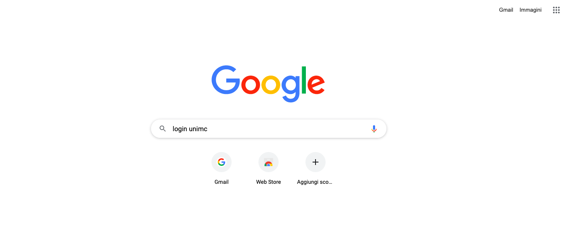
Per accedere
Digitare: login unimc

Slide 3
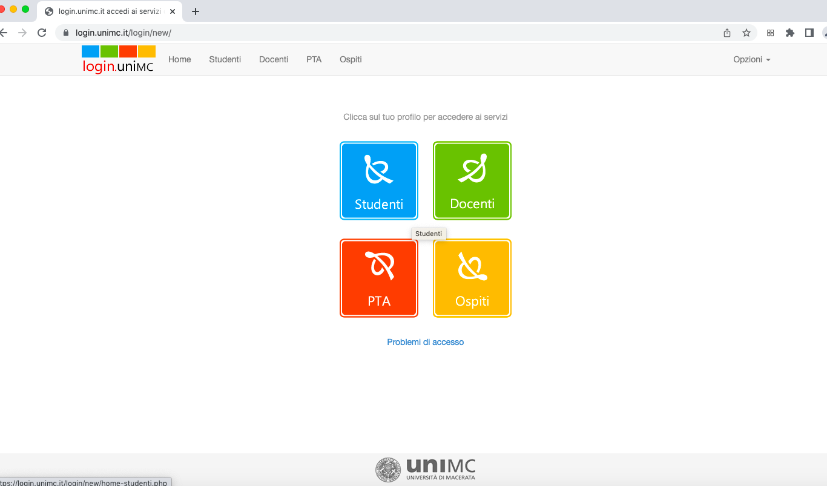
Scegliere il profilo studenti

Slide 4
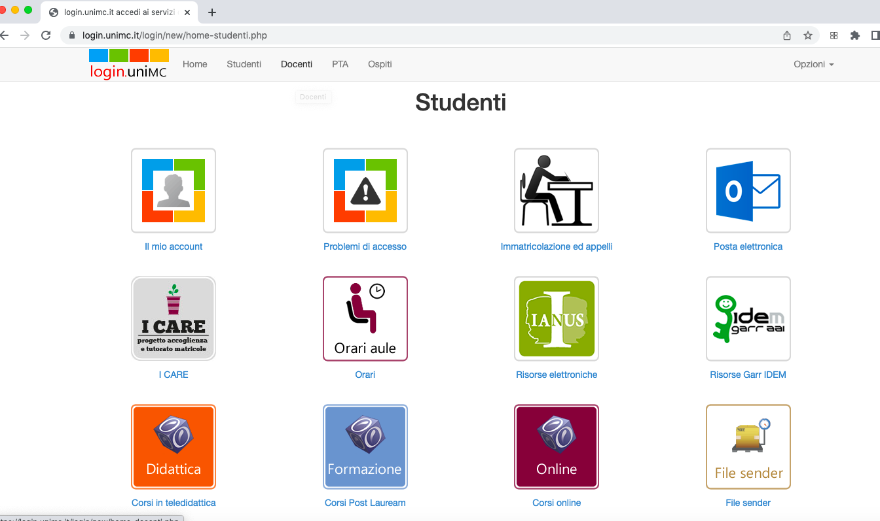
Selezionare: corsi online (quadrato viola)

Slide 5
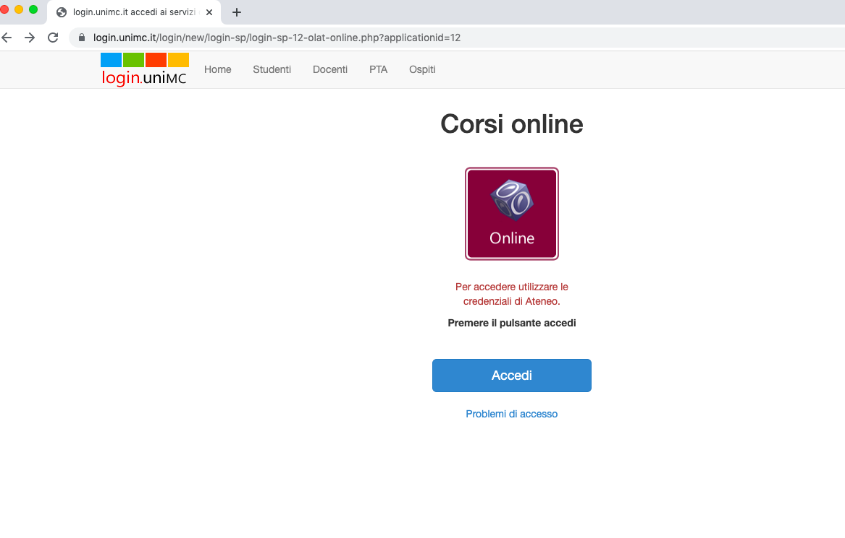
Cliccare su Accedi

Slide 6
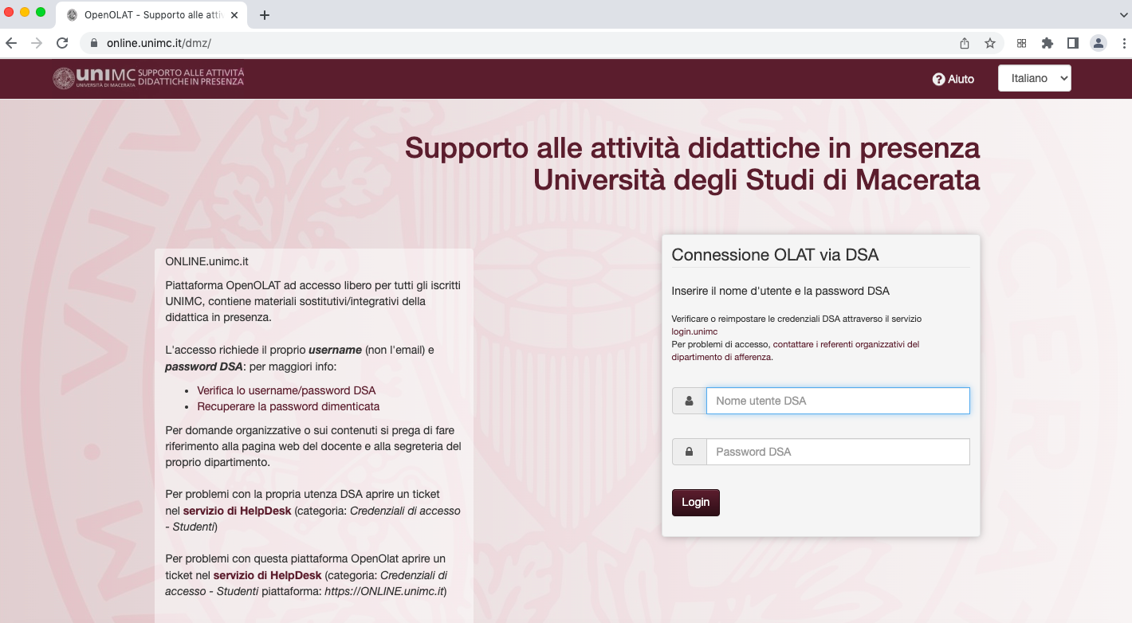
Inserire nome utente e password

Slide 7
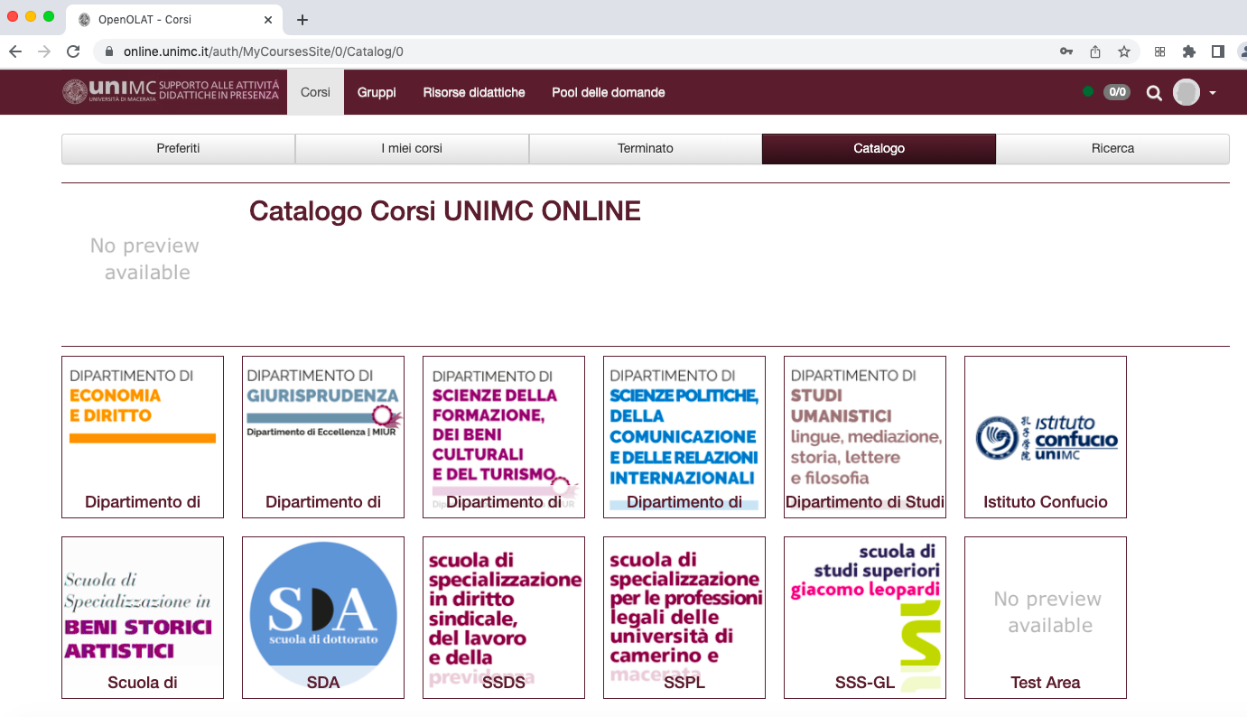
La prima volta Cliccare su catalogo scegliere il dipartimento

Slide 8
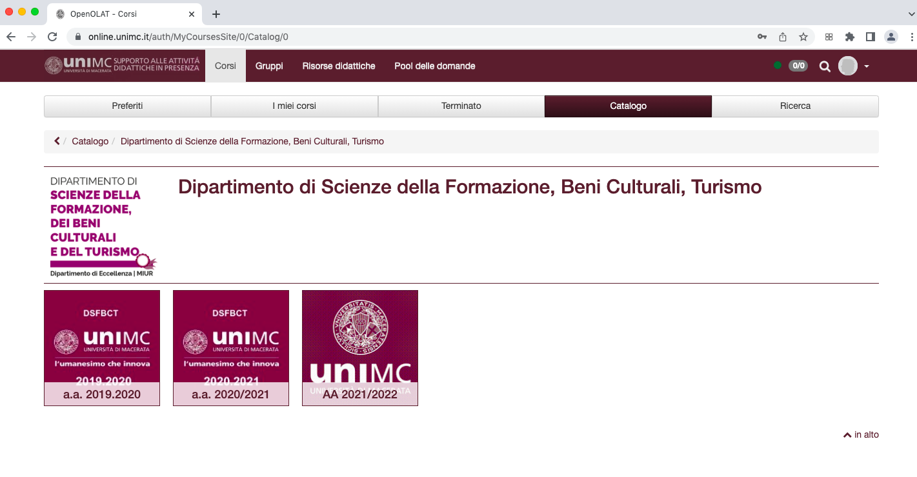
Selezionare l’anno accademico

Slide 9
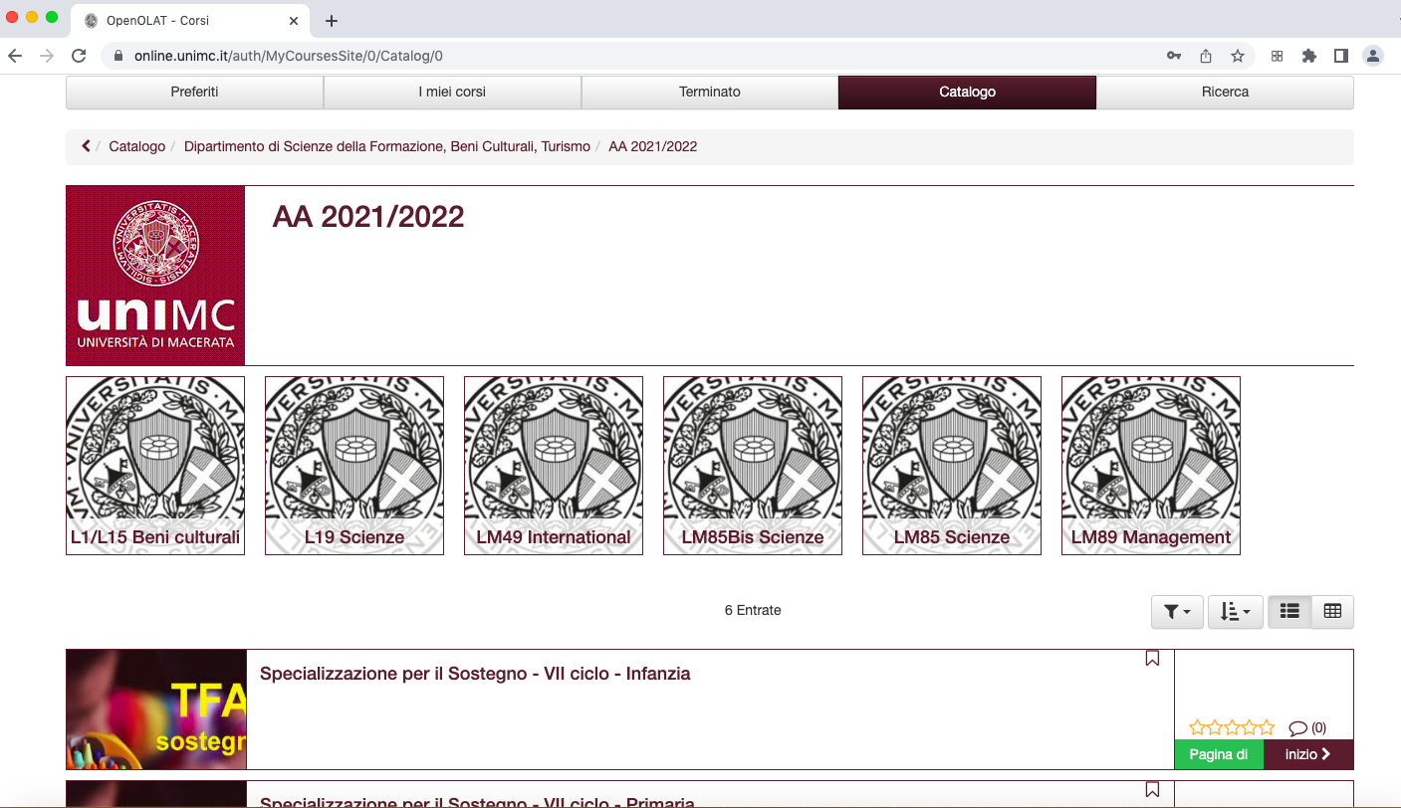
Selezionare il grado di scuola (scorrere tra i vari corsi)

Slide 10
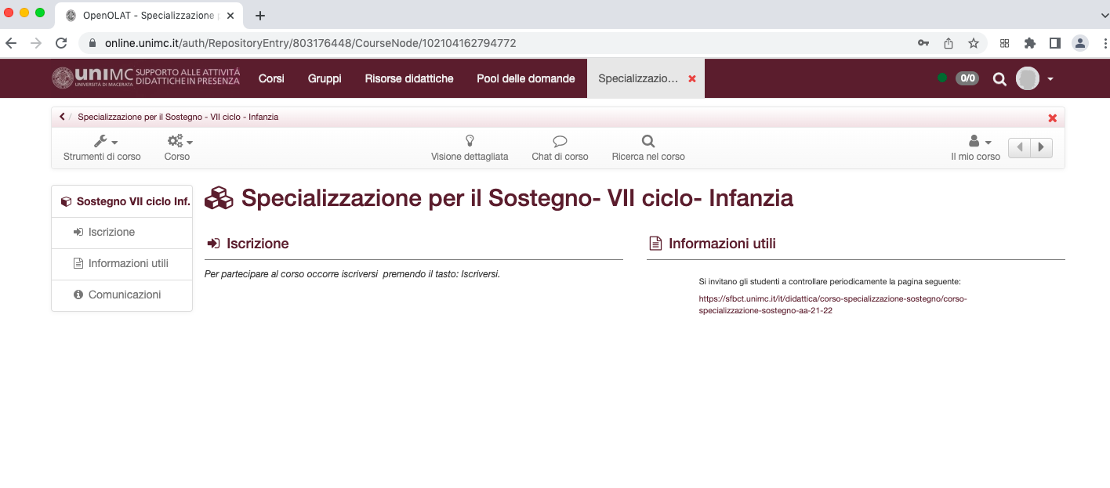
Per partecipare al corso occorre iscriversi

Slide 11
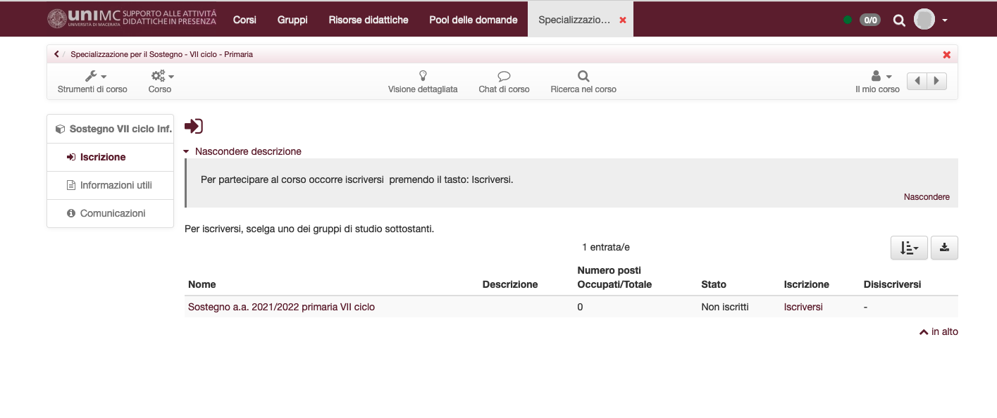
Iscriversi (solo la prima volta)

Slide 12
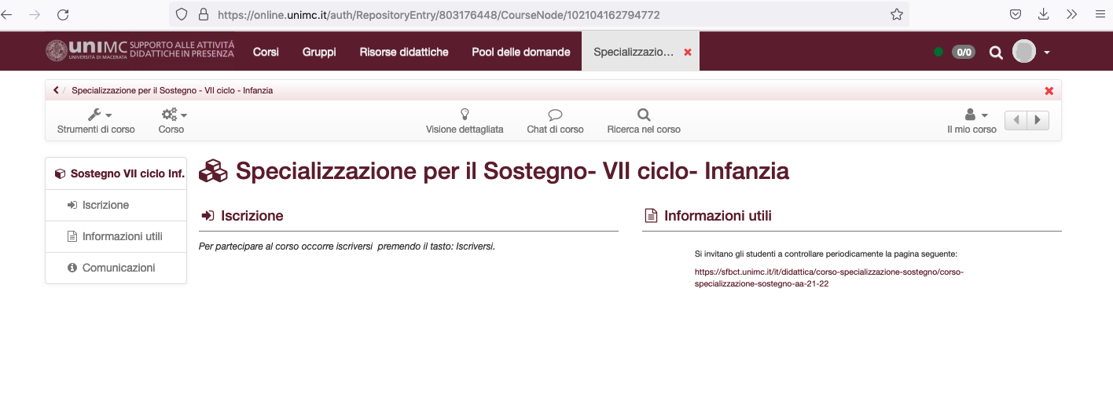
Ora siamo pronti per lavorare

Slide 13
Contatti
Contatti tutor online:
s.orazi2@unimc.it

Slide 14
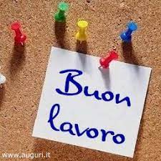
Buon lavoro!!!

